Slide 1
ANGELINA BLLERINA
Paso a paso:
Coloca texto sobre ellas.
Acomoda.
Imprime, recorta y listo!!

Slide 2
Invitaciòn.
Puede imprimirse en couche brillante o cartulina.

Slide 3
Cartoncito para bolsa de celofán, mide 5x15 cm ya doblada.
Puede imprimirse en couche brillante o cartulina.

Slide 4
Centro de mesa.
Puede imprimirse en couche brillante o cartulina.

Slide 5
Tarjetita.
Puede imprimirse en couche brillante o cartulina.

Slide 6
Pelón pelo rico normal, imprimir en papel adherible.

Slide 7
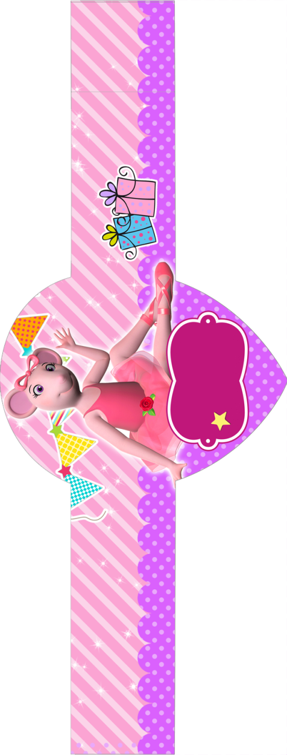
Paleton.
Puede imprimirse papel adherible.

Slide 8
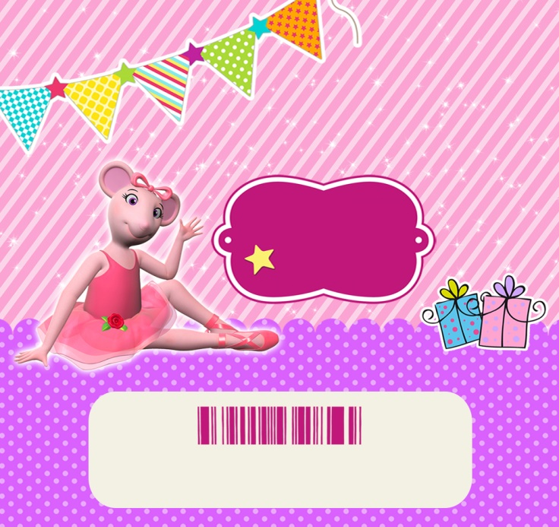
Bocadin.
Puede imprimirse papel adherible.

Slide 9
Agua 500 ml
Puede imprimirse papel adherible.

Slide 10
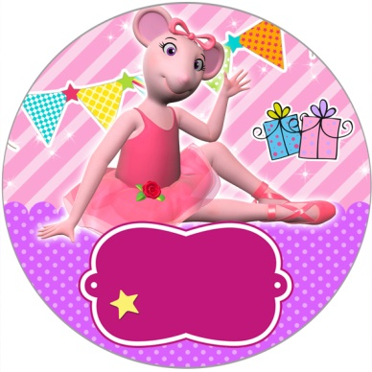
Etiqueta redonda, para monedas de chocolate, mazapan.
Puede imprimirse papel adherible.

Slide 11
Etiqueta ovalada, sugerida para vasos.
Puede imprimirse papel adherible.

